Slide 1




BÜYÜK VERİ TEKNOLOJİLERİ DERSİ
BAHAR DÖNEMİ
PROJE ÖDEVİ
2026
HASTANE
RANDEVU
SİSTEMİ
GRUP/3

Slide 2

  Sistem tanıtımı
  Veri yapısı
  Kod mantığı
  Örnek çıktı
  Analiz sonuçları
  Yorumlar
SUNUM
İÇERİĞİ

Slide 3





SİSTEM TANITIMI
  Sistem Amacı: Hastane randevu süreçlerini, klinik doluluklarını ve hasta bekleme sürelerini uçtan uca takip etmek.
  Üretilen Veriler: Randevu zamanı, hasta ID, klinik bilgisi, bekleme süresi ve işlem durumu.
  Neden Büyük Veri İçersin de değerlendiririz : Yüksek hacimli ve anlık gelişen randevu verilerinin gecikmesiz işlenmesi, yoğun kliniklerin hızlı tespiti için pipeline mantığı gereklidir.

Slide 4



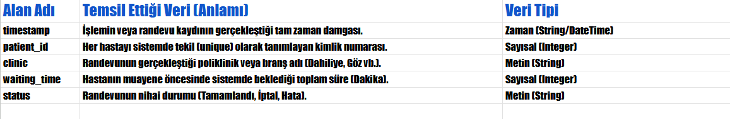


VERİ YAPISI

Slide 5
KOD MANTIĞI
  Mimari Yapı: Projemiz iki ana modülden oluşmaktadır. İlk modül olan veri_olustur(), gerçek dünyadaki randevu taleplerini simüle ederek yapılandırılmış bir veri seti hazırlar. İkinci modül olan veri_isle() ise bu verileri bir "akış" (stream) olarak kabul edip anlık olarak işler
  Akış Simülasyonu: time.sleep(0.6) fonksiyonu kullanılarak, verilerin saniyeler içinde arka arkaya sisteme düştüğü bir "Stream Processing" ortamı yaratılmıştır. Bu, büyük veri sistemlerindeki düşük gecikmeli işlem prensibini temsil eder.
  Anlık Değerlendirme: Kod, her satırı okuduğu anda if bekleme_suresi > 60 kontrolünü yaparak, verinin depolanmasını beklemeden "hareket halindeyken" (data-in-motion) analiz eder ve kritik uyarıyı (Alert) tetikler

Slide 6
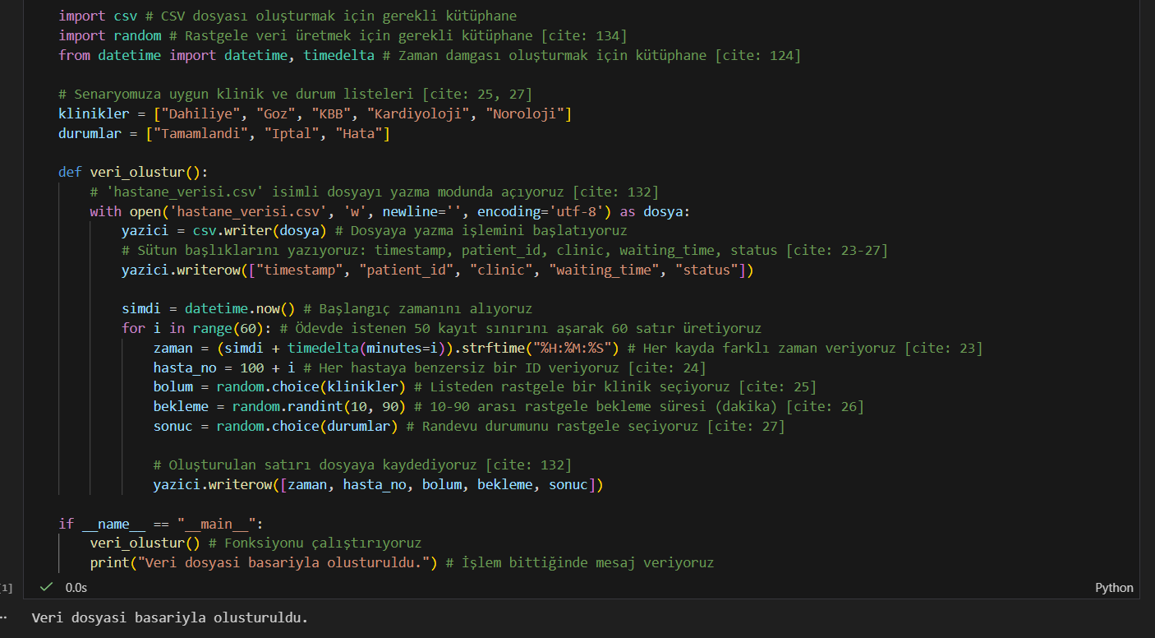
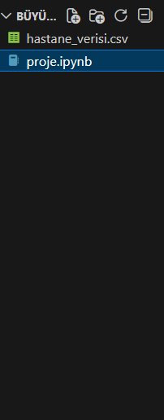


VERİ ÜRETİMİ

Slide 7
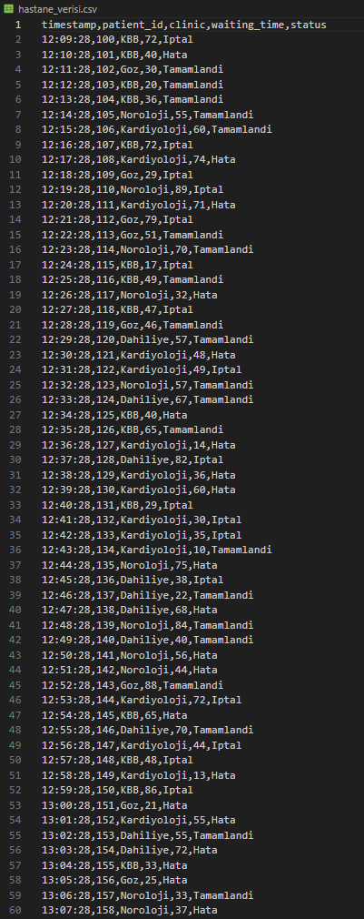
ÜRETİLEN VERİ

Slide 8
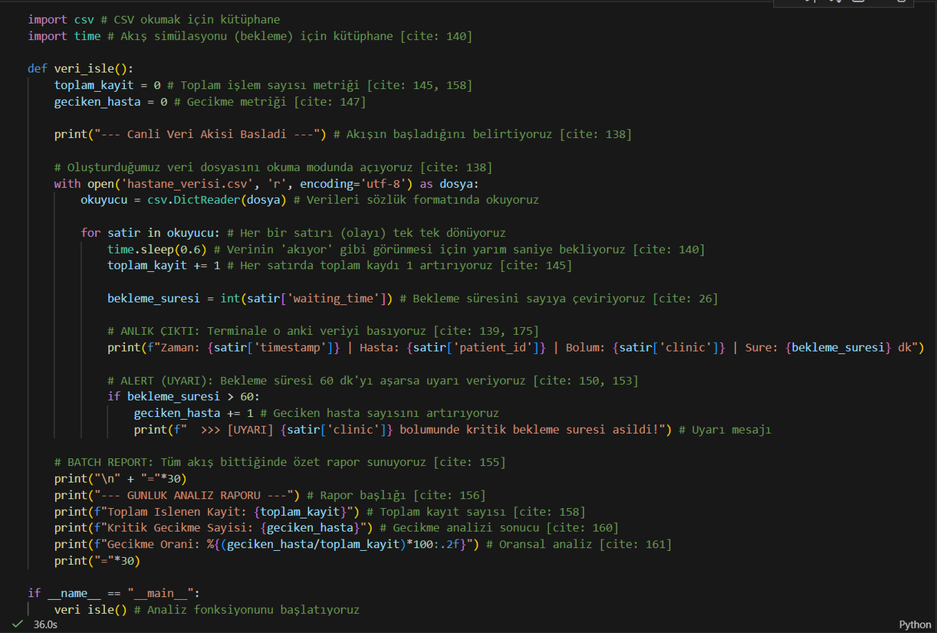
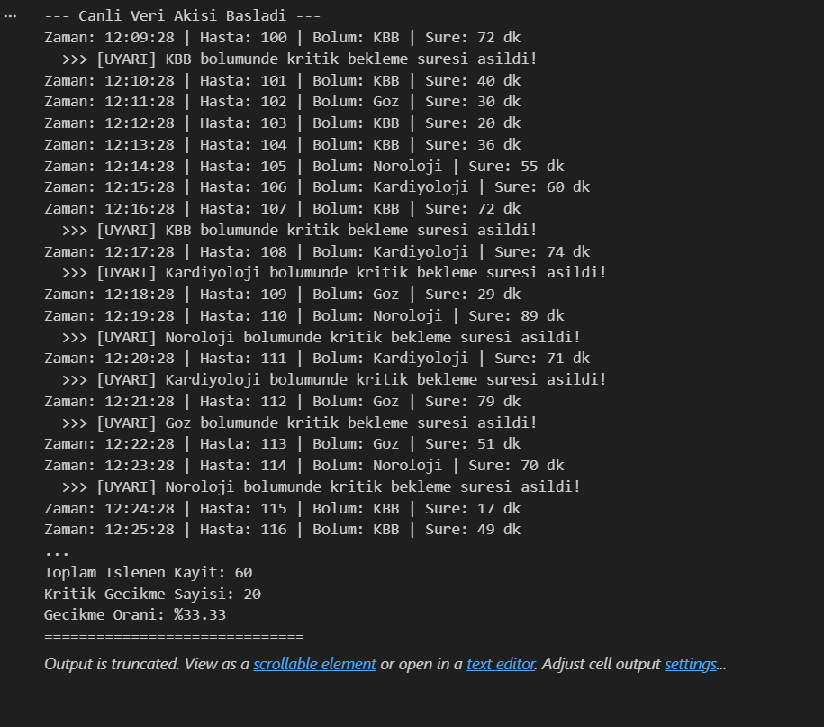

VERİ ANALİZİ

Slide 9

ANALİZ SONUÇLARIMIZ
  Toplam İşlem Hacmi: Sistem üzerinden toplam 60 adet randevu kaydı başarıyla geçirilmiştir.
  Kritik Bekleme Analizi: Yapılan anlık takip sonucunda, bekleme süresi 1 saati aşan toplam 20 hasta tespit edilmiştir.
  Gecikme Oranı: Sistemin genel performansına bakıldığında, hastaların %33.33'ünün kritik eşik olan 60 dakikanın üzerinde beklediği görülmektedir.
  Bölüm Bazlı Yoğunluk: Çıktılarda özellikle KBB, Kardiyoloji ve Nöroloji polikliniklerinde ardışık gecikme uyarıları alınmıştır (Görseldeki "Kritik bekleme süresi asildi!" uyarılarına istinaden).

Slide 10



YORUMLARIMIZ
  Operasyonel Verimlilik:
Gecikme oranının %33.33 olması, hastanenin belirli polikliniklerinde ciddi bir yoğunluk olduğunu göstermektedir. Bu veri, yönetime "yoğun saatlerde ek personel ataması" yapılması gerektiğini kanıtlar.
  Monitoring Önemi:
Anlık uyarı sistemi (Alerting) sayesinde, bir hastanın mağduriyeti henüz gerçekleşirken (bekleme süresi uzarken) müdahale etme şansı doğmaktadır.
  Büyük Veri Teknolojileri Entegrasyonu:
Apache Kafka: Bu sistem gerçek hayata taşındığında, yüzlerce hastaneden gelen veriler Kafka kuyruklarına alınarak veri kaybı önlenebilir.
Apache Spark: Mevcut Python kodumuz tek bir bilgisayarda çalışırken, Spark kullanılarak milyonlarca hastanın verisi paralel işlemcilerde saniyeler içinde analiz edilebilir.
Sonuç: Tasarladığımız bu pipeline, verinin sadece bir depolama birimi değil, anlık karar verme mekanizması olarak kullanılabileceğini kanıtlamıştır

Slide 11
KAYNAKÇA
  McKinney, W. (2022). Python for Data Analysis: Data Wrangling with Pandas, NumPy, and Jupyter. O'Reilly Media.
(Bu kitap, projedeki veri üretimi ve analizi süreçleri için temel Python referansıdır.)
  Python Software Foundation (2026). CSV File Reading and Writing - Python 3.12 Documentation.
  Belle, A., et al. (2015). "Big Data Analytics in Healthcare." BioMed Research International.
(Hastane sistemlerinde verinin neden önemli olduğunu ve sağlık sektöründeki büyük veri uygulamalarını anlatan temel makaledir.)
GRUP/3
Mesut Koçar
Mehmet Zahid Aksay
Kerem Paralı
Aslı Hüma Mutlu

